Slide 1
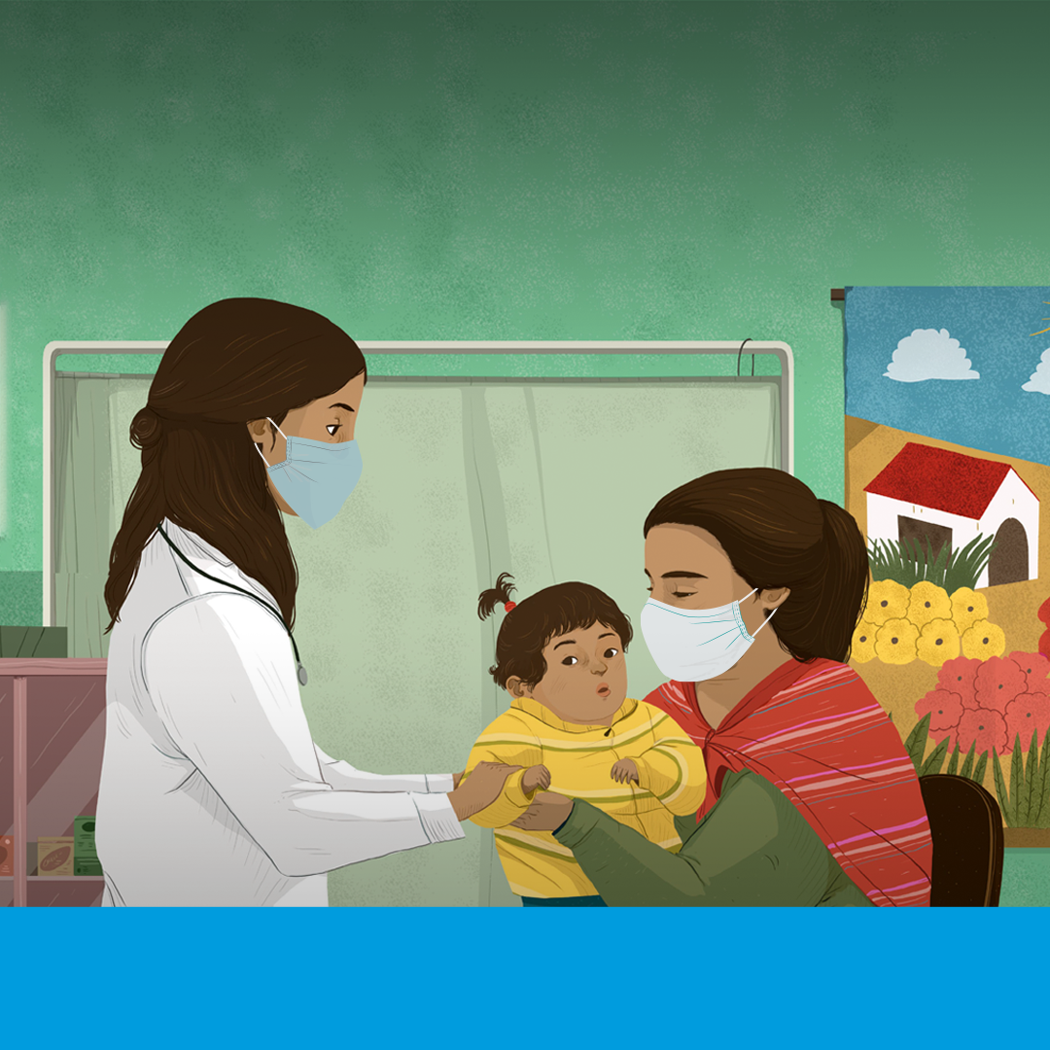


  ENSEMBLE, PRÉVENONS
  LA RÉSISTANCE AUX ANTIMICROBIENS
Sollicitez toujours l’avis d’un agent de santé lorsque vous prenez des médicaments antimicrobiens, comme des antibiotiques, des antiviraux, des antifongiques ou des antiparasitaires.

Slide 2
  ENSEMBLE, PRÉVENONS
  LA RÉSISTANCE AUX ANTIMICROBIENS
Les médicaments antipaludiques sont essentiels à la lutte contre le paludisme.
Pour prévenir la résistance aux médicaments, suivez jusqu’au bout le traitement antipaludique prescrit par votre prestataire de soins.

Slide 3
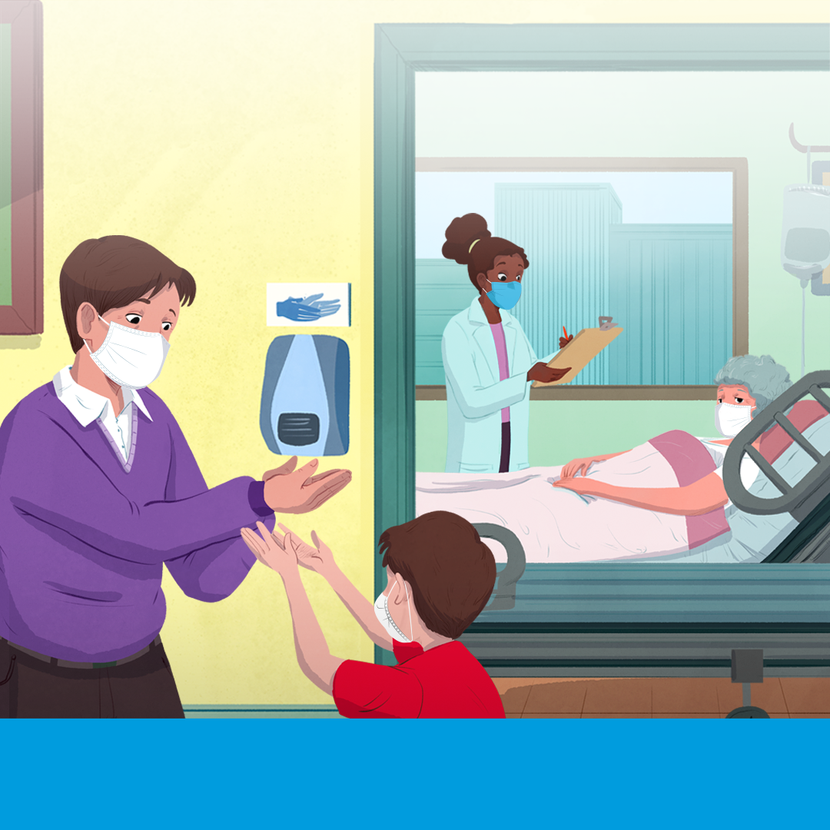
  ENSEMBLE, PRÉVENONS
  LA RÉSISTANCE AUX ANTIMICROBIENS
La résistance aux antimicrobiens entraîne des hospitalisations plus longues, une augmentation des frais médicaux et une mortalité accrue.
Une bonne hygiène des mains peut aider à limiter la propagation des infections.

Slide 4
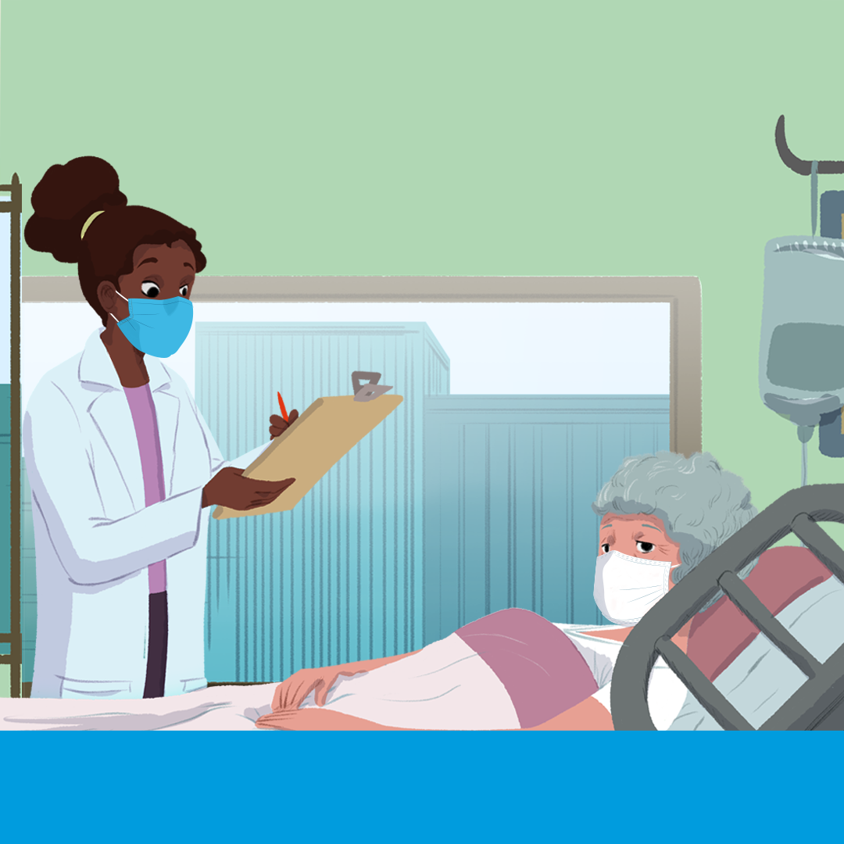
  ENSEMBLE, PRÉVENONS
  LA RÉSISTANCE AUX ANTIMICROBIENS
Les antimicrobiens protègent les personnes vulnérables dont le système immunitaire ne fonctionne pas de façon optimale, y compris celles qui sont soignées contre un cancer.
Prévenir la résistance aux médicaments pour qu’ils continuent de fonctionner.

Slide 5
  ENSEMBLE, PRÉVENONS
  LA RÉSISTANCE AUX ANTIMICROBIENS
1 patient sur 10 est infecté en recevant des soins.
Les agents de santé peuvent réduire la propagation des infections en veillant à la propreté de leurs mains, de leurs instruments et de leur environnement.

Slide 6
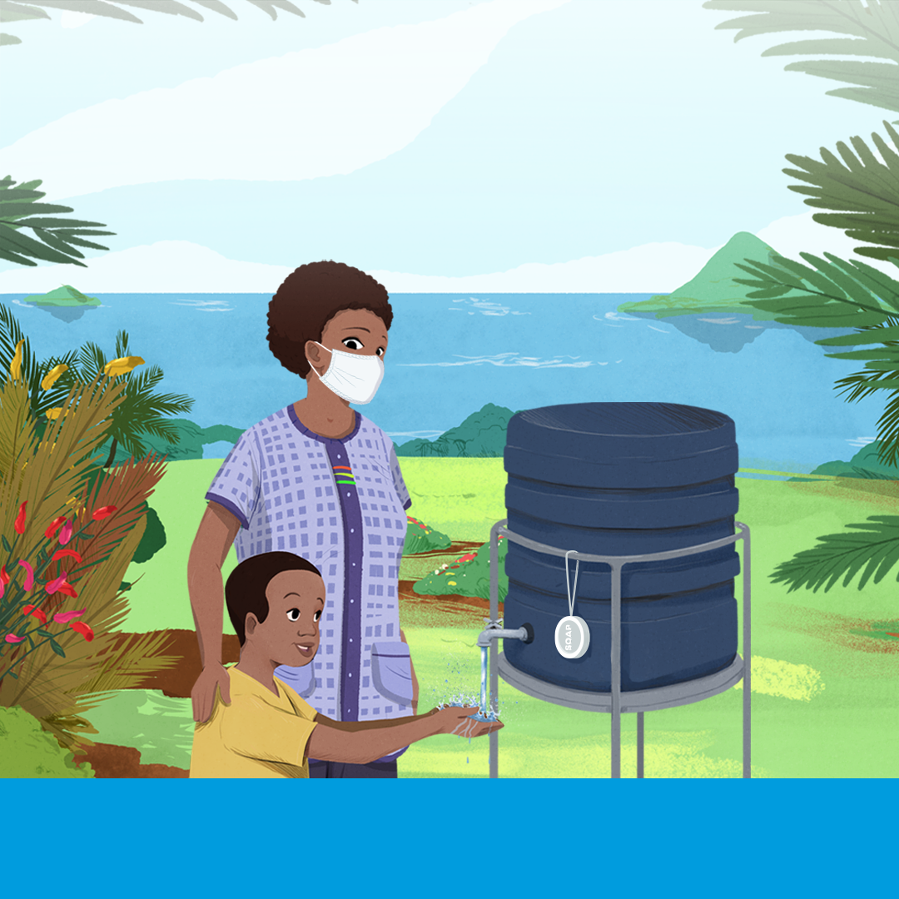
  ENSEMBLE, PRÉVENONS
  LA RÉSISTANCE AUX ANTIMICROBIENS
L’accès à l’eau potable, à l’assainissement et à l’hygiène (WASH) dans les maisons et les établissements de santé peut permettre une diminution allant jusqu’à 60 % de l’utilisation d’antibiotiques pour traiter la diarrhée.
Les services d’approvisionnement en eau, d’assainissement et d’hygiène aident à prévenir les infections résistantes aux médicaments, sauvent des vies et réduisent les coûts de santé.

Slide 7
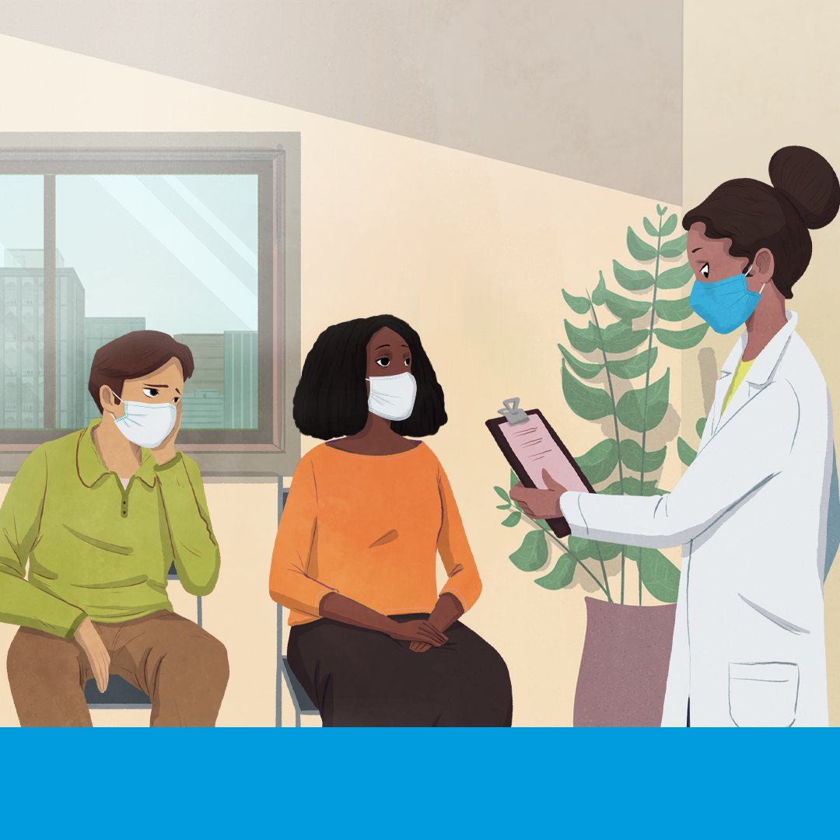
  ENSEMBLE, PRÉVENONS
  LA RÉSISTANCE AUX ANTIMICROBIENS
Assurer le maintien des services de santé essentiels pendant la COVID-19 est plus important que jamais.
Poursuivre les traitements contre la tuberculose et le VIH pour prévenir la résistance aux médicaments.

Slide 8
  ENSEMBLE, PRÉVENONS
  LA RÉSISTANCE AUX ANTIMICROBIENS
L’interruption du traitement contre le VIH fait perdre leur efficacité aux médicaments et rend le virus plus difficile à traiter.
Poursuivez votre traitement contre le VIH pour faire reculer la résistance aux médicaments.

Slide 9
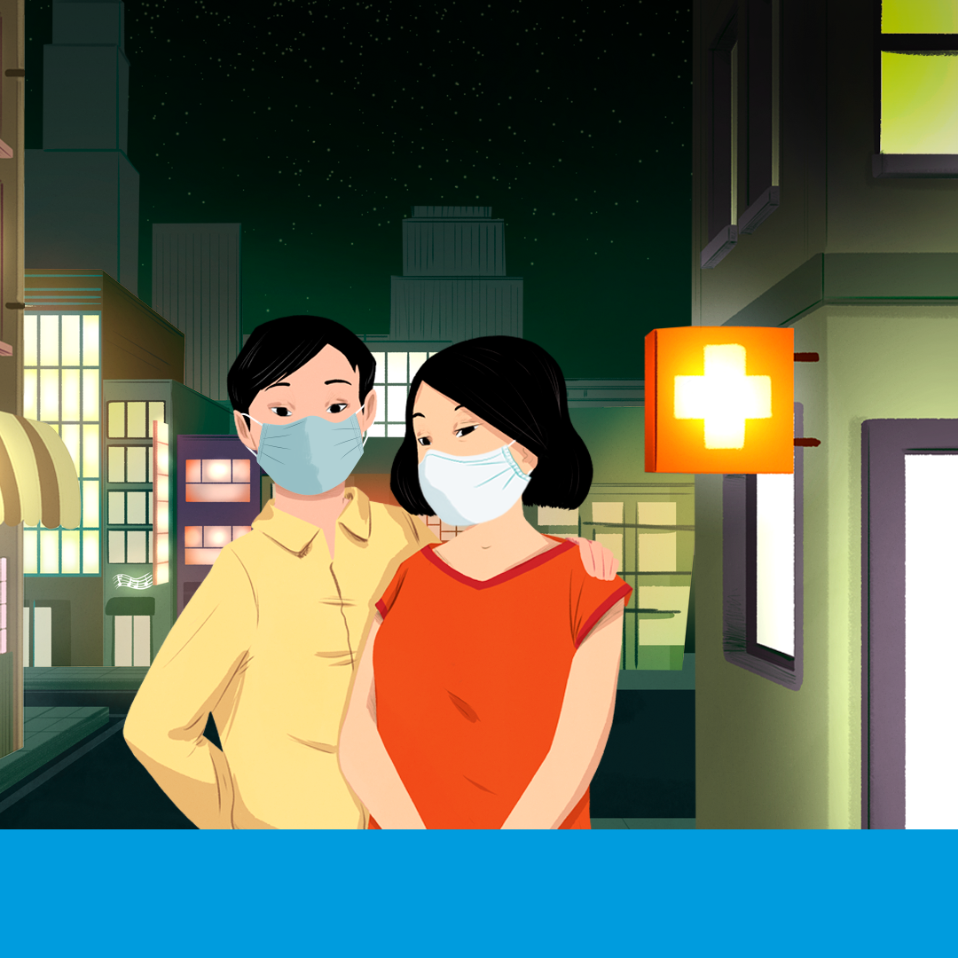
  ENSEMBLE, PRÉVENONS
  LA RÉSISTANCE AUX ANTIMICROBIENS
La résistance aux médicaments est en progression dans les infections postopératoires, ce qui rend les actes chirurgicaux, y compris les césariennes, les greffes d’organes et les poses de prothèses articulaires, plus risqués.

Slide 10
  ENSEMBLE, PRÉVENONS
  LA RÉSISTANCE AUX ANTIMICROBIENS
La résistance aux médicaments rend les infections sexuellement transmissibles (IST) difficiles à traiter : ayez des pratiques sexuelles à moindre risque.
Si vous pensez avoir une IST, ne faites pas d’automédication. Consultez un agent de santé pour obtenir un diagnostic précis et un traitement.

Slide 11
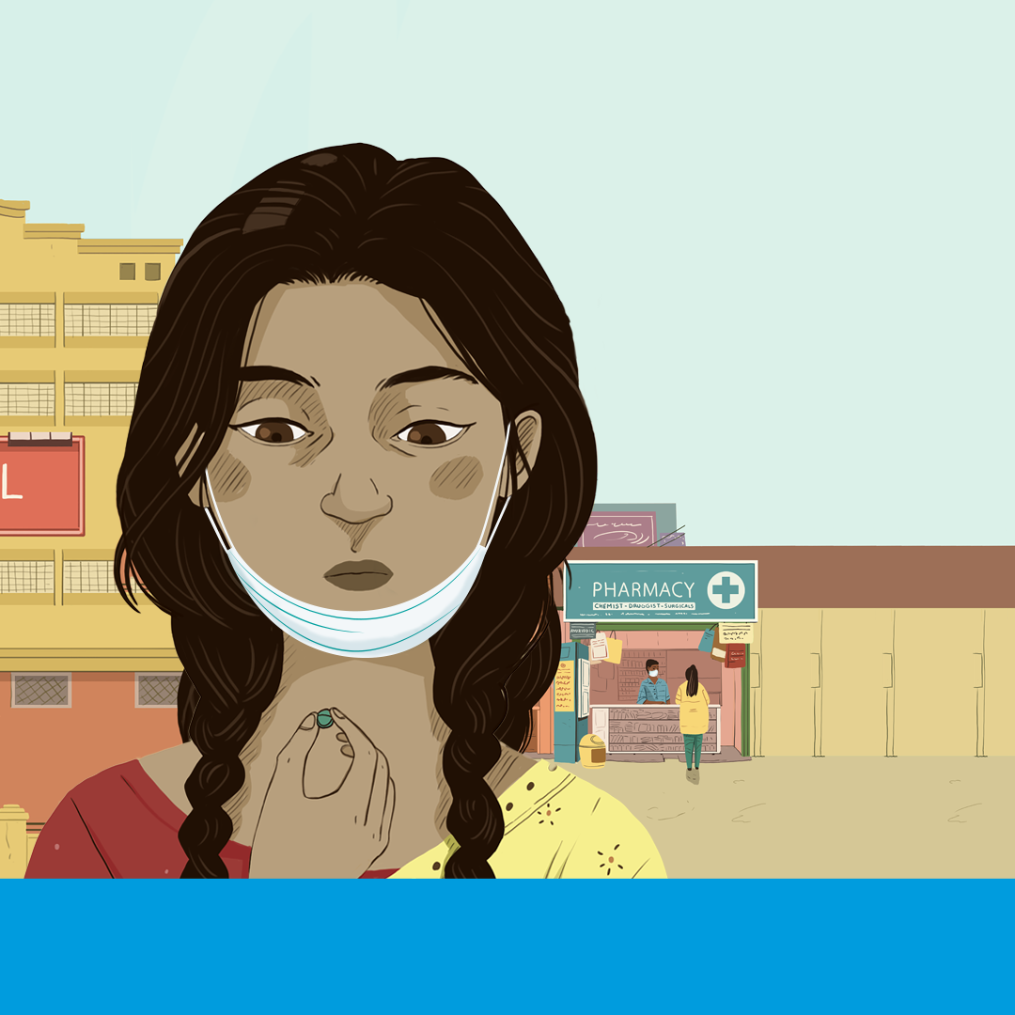
  ENSEMBLE, PRÉVENONS
  LA RÉSISTANCE AUX ANTIMICROBIENS
Les médicaments de qualité inférieure et falsifiés contribuent à la résistance aux antimicrobiens.
Un renforcement de la réglementation et de son application permet d’améliorer la disponibilité de médicaments de qualité pour tous.

Slide 12
  ENSEMBLE, PRÉVENONS
  LA RÉSISTANCE AUX ANTIMICROBIENS
Il est désormais plus difficile de traiter la tuberculose du fait de la résistance aux médicaments.
Poursuivez votre traitement jusqu’au bout pour faire reculer la tuberculose pharmacorésistante.

Slide 13
  ENSEMBLE, PRÉVENONS
  LA RÉSISTANCE AUX ANTIMICROBIENS
Maintenir l’efficacité des médicaments antimicrobiens en les utilisant à bon escient :
> Ne les prenez que sur ordonnance
> Respectez la posologie et la
durée du traitement, même si vous vous sentez mieux
> Ne partagez pas les antimicrobiens restants et ne les utilisez pas

Slide 14
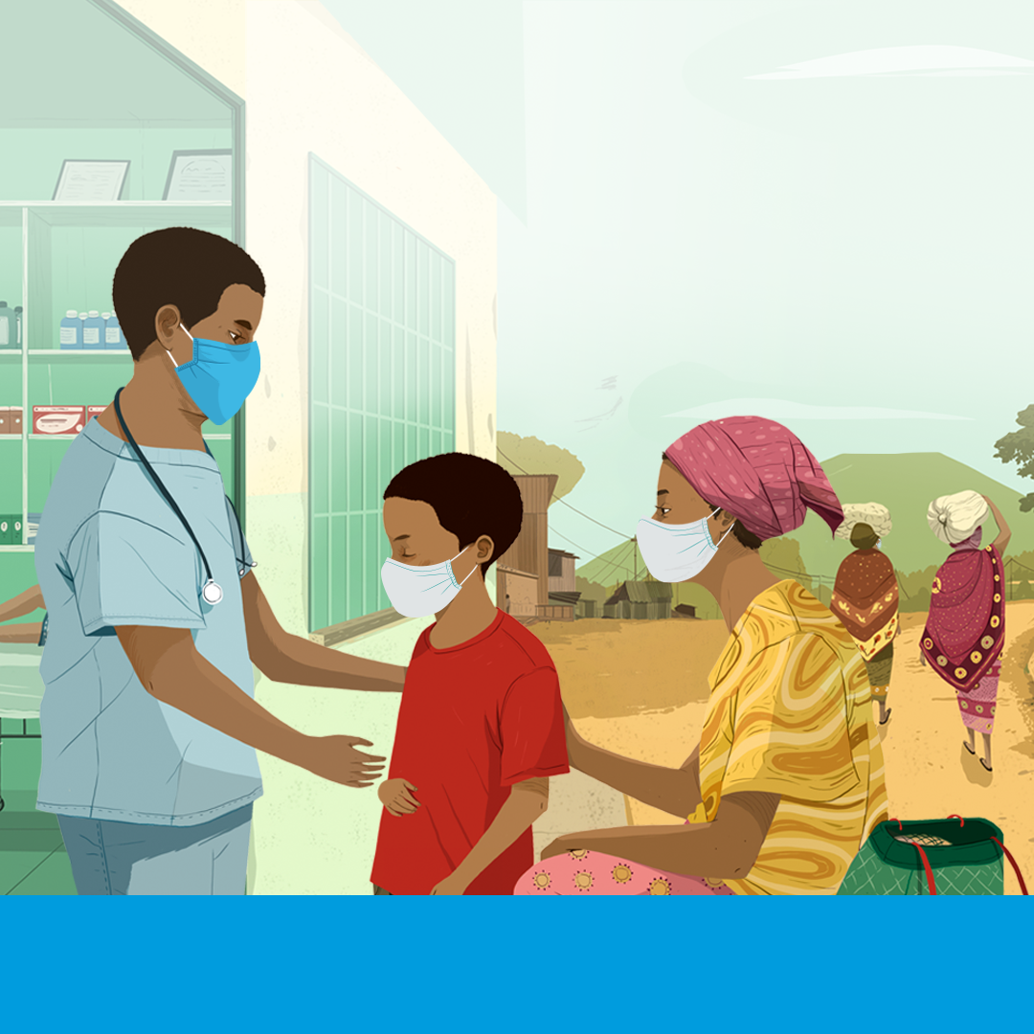
  ENSEMBLE, PRÉVENONS
  LA RÉSISTANCE AUX ANTIMICROBIENS
Chaque année, un demi-million de personnes environ tombent malades de la tuberculose pharmacorésistante, ce qui la rend plus difficile à traiter.
Allez jusqu’au bout de votre traitement pour faire reculer les infections pharmacorésistantes.

Slide 15
  ENSEMBLE, PRÉVENONS
  LA RÉSISTANCE AUX ANTIMICROBIENS
La résistance gagne du terrain pour les infections parasitaires comme les vers intestinaux et le paludisme.
Consultez toujours un agent de santé pour obtenir un diagnostic précis et suivez jusqu’au bout le traitement qui vous a été prescrit.

Slide 16
  ENSEMBLE, PRÉVENONS
  LA RÉSISTANCE AUX ANTIMICROBIENS
La résistance aux antimicrobiens survient lorsque les bactéries, les virus, les champignons et les parasites évoluent au fil du temps et ne répondent plus aux médicaments.
Suivez les indications d’un agent de santé pour utiliser des antimicrobiens, de manière à en préserver l’efficacité.

